Slide 1
Automatikus infrastruktúra menedzsment és alkalmazástelepítés
Intelligens rendszerfelügyelet (VIMIA370)
Szatmári Zoltán
Notes:
Utolsó módosítás: 2013.04.08.

Slide 2
Egyszerű alkalmazás telepítése
Telepítés kézzel
„Release unit”
Másolás utáni egyéb beállítások: pl. registry
Telepítő script
Telepítés automatizálása
Általános és gép/felhasználó-specifikus beállítások szétválasztása
Felügyelet??
Hova, mikor, ki, miért telepítette
Most pontosan mi is van fent?
Milyen infrastruktúrával tudok számolni?

Slide 3
Tartalom
Automatikus konfigurációkezelés
Környezetfüggő konfiguráció
Dinamikus konfigurációk

Slide 4
Motiváció
Nagyméretű infrastruktúra menedzsmentje
Központosított megoldás
Hasonló konfigurációs igények, ismétlődő feladatok
Sablon alapú technológia
Automatikus alkalmazástelepítés
Felügyelő és beavatkozó komponensek
Dinamikus infrastruktúra menedzsment
Automatikus igény szerinti alkalmazás telepítés

Slide 5
Konfigurációmenedzsment eszköz
Lehetővé teszi
Konfigurációs beállítások deklaratív megadását
Igény esetén a konfiguráció elvégzését
Legtöbbször tartalmaz valamilyen CMDB megoldást
Technológiák
CFEngine
Puppet
Chef
stb.

Slide 6
Konfigurációmenedzsment eszköz
Jellemző komponensek:
Központi konfigurációmenedzsment szerver
Menedzselt csomópont ágense
Hol történik a döntés a végrehajtandó lépésekről?
Puppet: a szerver kész konfigurációs lépéseket állít elő
CFEngine, Chef: az ágens hozza meg a döntést

Slide 7
Chef – főzzünk egy infrastruktúrát
Infrastruktúra automatizációs megoldás
Deklaratív konfigurációleírás támogatása
Azt mondjuk, mit szeretnénk, nem azt, hogyan
Cookbooks, recipes
Központi infrastruktúra adatbázis
Attribútumok, futási listák (run list)

Slide 8
Chef architektúra
Konfigurációmenedzsment szerver
Ágens: chef-client
Kliens: Böngésző vagy Knife eszköz
Kliens
Menedzselt csomópontok

Slide 9
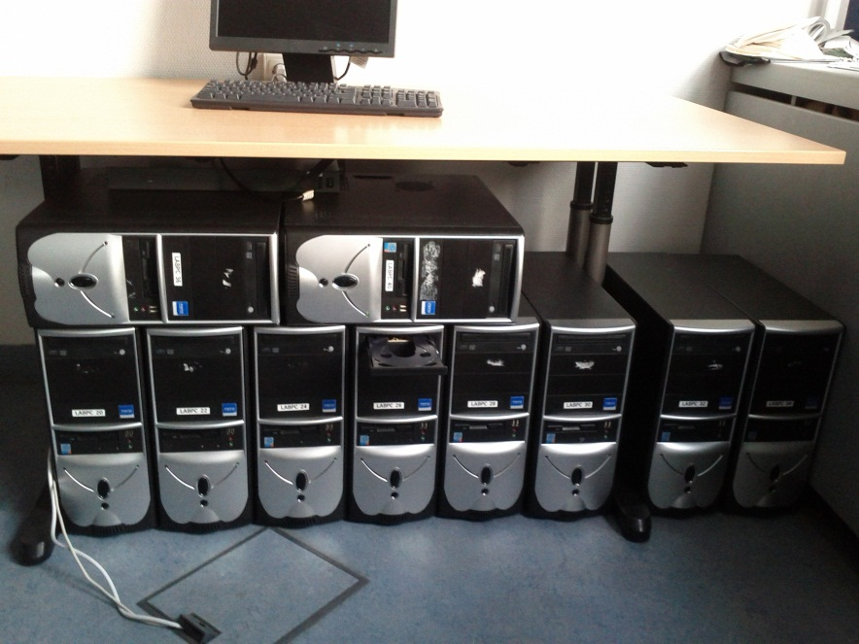
Webes alkalmazás telepítése
Szükséges erőforrások
Webszerver (Apache), PHP, stb.
Webes alkalmazás
Konfigurációs beállítások
1 gép esetén kézzel, 10 vagy 100 esetén már automatizáltan

Slide 10
Deklaratív konfigurációmegadás
Recept (recipe)
Erőforrások deklaratív megadása
Ruby nyelv
Szakácskönyv (cookbook)
Receptek
Attribútumok
Sablonok
Stb.

Slide 11
Deklaratív konfigurációmegadás
Szerep (role)
Receptek felsorolása
Csomópont (node)
Szerepek
Receptek
Attribútumok

Slide 12
Receptek
package "apache2"
package "apache2-mpm-prefork"
a2enmod "ldap" do
file "ldap.load"
notifies :reload, "service[apache2]"
end
service "apache2" do
supports :status => true, :restart =>
true, :reload => true
action :enable
end

Slide 13
Fontosabb erőforrások
Csomag
Felhasználó
Csoport
Cronjob
SVN repository
Mount
IPConfig

Slide 14
Fontosabb erőforrások
Fájlok
Cookbookban definiált
Távoli URL-en elérhető
Könyvtárak
Cookbookban definiált

Slide 15
Fontosabb erőforrások
Sablonok
Paraméterezhető fájlok
Különböző típusú paraméterek
Egész érték
String érték
Objektum
# ports.conf by chef
<% @ports.each do |l| -%>
Listen <%= l %>
<% end -%>

Slide 16
Fontosabb erőforrások
template "/etc/apache2/ports.conf" do
source "apache2/ports.conf.erb"
mode 644
owner "root"
group "root"
variables(
:ports => node[:apache2][:ports]
)
notifies :reload, "service[apache2]"
end

Slide 17
Változók
Mitől lesz ez testre szabható?
Változók definiálása
Cookbook szinten
Role szinten
Node szinten

Slide 18
Webes rendszer testreszabott beállítása
Attribútum beállítása
Role-tól függően
Node-tól függően
Pl.:
HTTP port beállítása
Alkalmazás paraméterének beállítása
Notes:
Role, node

Slide 19
Chef search
Mitől lesz környezetfüggő a konfiguráció?
Konfiguráció adatbázisban információk vannak a hosztokról
IP cím
Hoszt neve
Lefuttatott receptek
OS típus, verzió
Stb.

Slide 20
Chef search
CMDB információk felhasználása
Receptekben
Sablonokban
Pl.:
hosts =
search(:node, "recipes:irf::app")
.map { |n| webhost_data(n) }

Slide 21
Webes terheléselosztó beállítása
Egyszerű HTTP proxy (HAProxy)
Telepítés
Konfigurálás
Működő webszerverek felsorolása
Notes:
knife search node "role:webserver„

Slide 22
Modern, skálázható alkalmazások
Cloud környezet
Igény szerinti rendszerkonfiguráció
Pl.: Terhelés függő webszerver mennyiség
VM gyorsan igényelhető és eldobható
Alkalmazásnak is támogatnia kell
Állapotmentes komponensek
Laza csatolás
Minden komponens kívülről konfigurálható
Lásd félév második felében: Virtualizáció és Cloud

Slide 23
AWS EC2
EC2 Instance indítása
Instance létrehozása
Chef bootstrap
Szerepek beállítása
Notes:
knife ec2 server create --groups=all --ssh-user=ubuntu --ssh-key=irf --identity-file=~/irf.pem

Slide 24
Állapotgép alapú megközelítés
Visszafele is működik?
El tudom távolítani a telepített erőforrásokat?
Le tudom állítani a szolgáltatásokat?
Mi történik, ha valami futás közben változik?
Hiba lép fel?
Túlterhelés következik be?

Slide 25
Motiváció
Adottságok
Dinamikusan változó terhelés
időszakos
tervezett
Konfigurációk telepítése/ karbantartása
Hibás viselkedés automatikus észlelése
Szükséges támogatás
Jól skálázható (scalable)
alkalmazások
infrastruktúra
Cloud
Gép által vezérelt megvalósítás
Monitorozás

Slide 26
Megközelítések
Állapotgép alapú megközelítés
Eszköz példa
ZooKepper
GLU (az előadáson ezzel foglalkozunk) https://github.com/linkedin/glu
Megvalósítás alapja
A szolgáltatások konfigurációjának állapotgépként való leírása
Mikor jó
Statikus és dinamikus konfigurációra is
Statikusnál jelentős lehet az overhead
Célkonfiguráció deklarálása és állapot fenntartása
Eszköz példa
Puppet http://www.puppetlabs.com/
Megvalósítás alapja
Erőforrásháló alapján
Mikor jó
Viszonylag statikus konfiguráció

Slide 27
A kofigurációs rendszer főbb feladatai
Konfigurációs modell
Gépvezérelt konfigurálás
Monitorozás
Beavatkozás

Slide 28
Állapotgép alapú megoldás – GLU
Konfigurációs állapotgép = egy véges állapotgép (Finite State Machine)
Konfigurációs állapot
Kezdőállapot (Kályha)
Konfigurációs átmenet

Slide 29
Véges állapotgép
1 token van a rendszerben
Nem keletkeznek és nem is tűnnek el tokenek
A token jelöli ki az aktuális állapotot
(Digitből ismerősnek kell lennie)
Kezdőállapot (Kályha)

Slide 30
Miért jó ez az egész?
Automatikusan tudunk telepíteni 10, 100, 1000… gépet
Ha ügyesen írjuk meg a szkripteket, akkor szinte autonóm rendszert kapunk
Hol használják?
GLU
LinkedIn
Chef
Amazoon EC2
Stb.

Slide 31
További információ
Chef: systems integration framework
GLU: Deployment Automation Platform
Notes:
http://www.opscode.com/chef
https://github.com/linkedin/glu

